Slide 1
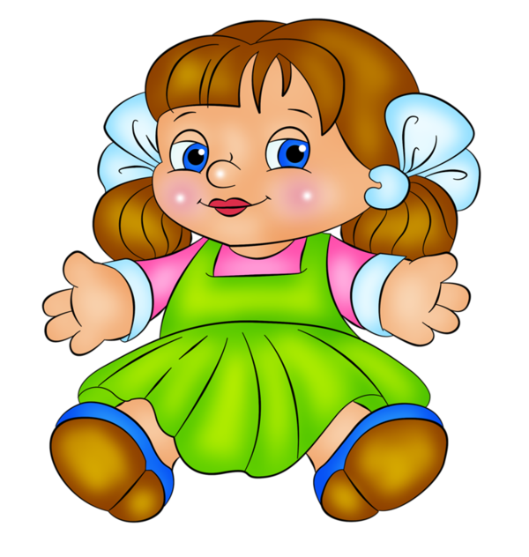
Муниципальное автономное дошкольное образовательное учреждение
детский сад «Берёзка»
Развивающие игры и занятия малышей
с дидактической куклой
Выполнили: воспитатели
группы раннего возраста
Логинова М. В. Ольхова А. В.
г.о.г. Бор
2022 г.
Notes:
Здравствуйте, меня зовут Логинова Марина Валерьевна, я работаю воспитателем группы раннего возраста и представляю вам свой опыт работы по теме «Развивающие и игры и занятия малышей с дидактической куклой»

Slide 2
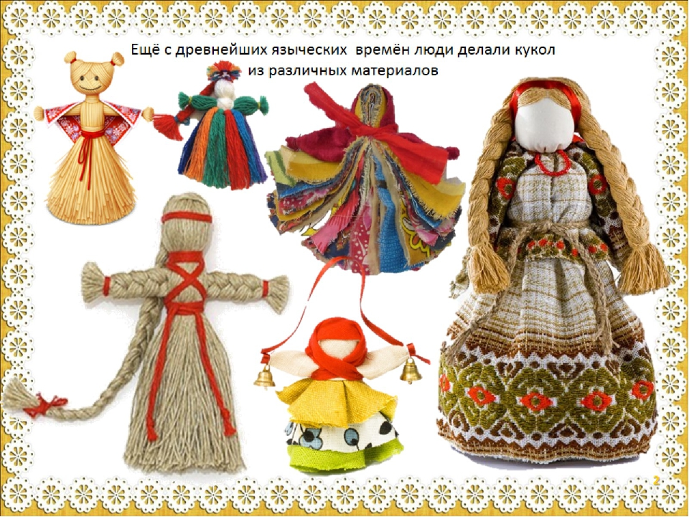
Актуальность
Кукла на протяжении многих веков занимала
и продолжает занимать одно из самых значимых мест среди игрушек.
Игра с куклой формирует любовь, доброту, нежность , заботливость
Дает возможность действовать и взаимодействовать, разговаривать,устанавливать эмоциональный контакт, познавать себя и окружающий мир
Notes:
Кукла на протяжении многих веков занимала и продолжает занимать одно из значимых мест среди игрушек. Вы помните свою первую куклу? Помните, как вы играли с ней, старались накормить, уложить спать, красиво одеть, чему то научить…Играя с куклой мы воплощали свои детские мечты. Время меняет традиционный облик куклы, но она остается одной из главных игрушек детей.
Став взрослыми, мы по-прежнему трогательно относимся к кукле. Но теперь, понимаем ее неоценимое значение в развитии каждого ребенка вне зависимости от места и времени рождения. Игра с куклой помогает сформировать такие нужные качества, как любовь. Доброта, нежность, заботливость. Дает возможность действовать и взаимодействовать, разговаривать. Устанавливать эмоциональный контакт, познавать себя и окружающей мир.
Кукла является не только игрушкой для ребенка, но и педагогическим ( обучающим и воспитывающим) средством для взрослого .
Кукла дает возможность ребенку уже в раннем возрасте овладеть предметно – манипулятивной деятельностью, которая рассматривается многими педагогами и психологами в качестве ведущей. С куклой ребенок получает первый опыт сюжетно – отобразительной игры, на основе которой в дошкольном возрасте может развиваться сюжетно – ролевая игра. Игры с куклой при определенных условиях будут способствовать не только развитию познавательной деятельности ребенка, но и становлению его личности, что необходимо для успешного перехода к новому социальному статусу дошкольника, а в дальнейшем школьника.

Slide 3
Образовательная технология
В.Н. Лукьяненко
«Поиграем с куклой»
Notes:
В методическом комплекте «Раннее детство» предложено пособие «Развивающее игры и занятия малышей с дидактической куклой». В данном пособии представлена технология «Поиграем с куклой», разработанная В.Н.Лукьяненко.

Slide 4
Тематические блоки
Сентябрь:
«Знакомство с куклами»
«Где живут куклы»
« Оденем куклу на прогулку»
«На прогулке с куклами»
Октябрь:
«Красивые куклы»
«Куклы в осенней одежде»
« Куклы вернулись с прогулки»
«Опрятные куклы»
Ноябрь:
«Куклы-чистюли»
«Купаем наших кукол»
«Уложим кукол спать»
«Куклы проснулись»
Декабрь:
«Постираем куклам одежду»
«Водичка, водичка, умой кукле личико»
«Куклы рады зиме»
«Куклы рисуют»
Январь:
«Куклы играют»
«Куклы любят музыку»
«Дружная семья»
«Забавные игрушки»
Февраль:
«В гости к куклам»
«Витамины для кукол»
«Куклы заболели»
«Поможем куклам найти одежду»
Март:
«Куклы весной»
«Матрешки для кукол»
«Куклы-почемучки»
«Куклы едут по городу»
Апрель:
«Мишки в гостях у кукол»
«Куклы угощают мишек чаем»
«Куклы лепят»
«Заботливые куклы»
Май:
«Куклы поссорились»
«Дружные куклы»
«Танец с куклами»
«День рождения куклы»
Notes:
В данной представлены 36 тематических блоков с описанием увлекательных игровых ситуаций. В содержании тематического блока в пособии представлены полные тексты используемых игр ( дидактических, подвижных, игр-хороводов), а также стихов и потешек. Все это позволяет наполнить образовательные ситуации интересным для детей содержанием.

Slide 5
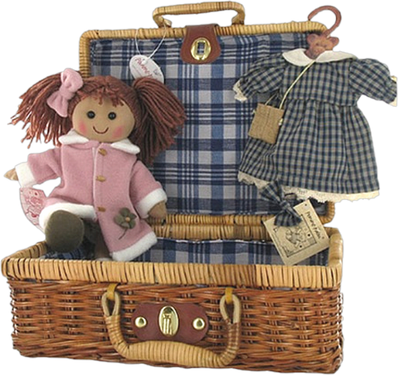
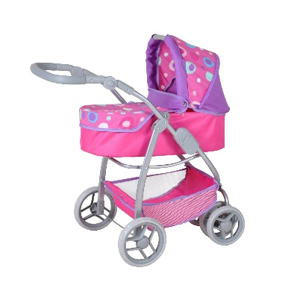
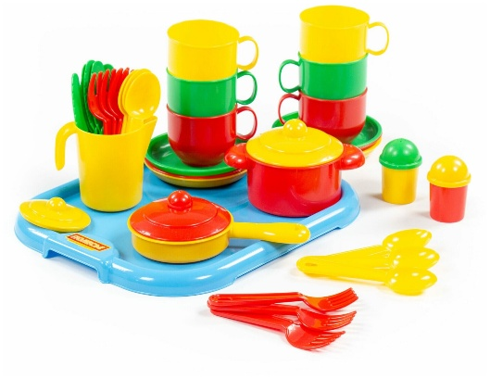
ВАЖНО:
Комплекты одежды для дидактических кукол желательно изготовить совместно с родителями с учетом основных цветов
Каждая кукла должна иметь полный комплект одежды в соответствии со временем года
В соответствии с национальным многообразием населения России в комплект одежды для кукол могут войти нарядные праздничные платья («День рождения куклы»)
В качестве «приклада» к куклам важны игрушки, в которых представлены в уменьшенном виде предметы жизненного окружения: мебель, посуда, коляски, транспорт, дом и др.)
Notes:
Основными условием для успешного освоения детьми культурного игрового опыта является предметно-развивающая среда. Важно учитывать следующее: Каждая кукла должна иметь полный комплект одежды в соответствии со временем года
В соответствии с национальным многообразием населения России в комплект одежды для кукол могут войти нарядные праздничные платья («День рождения куклы»)
В качестве «приклада» к куклам важны игрушки, в которых представлены в уменьшенном виде предметы жизненного окружения: мебель, посуда, коляски, транспорт, дом и др.)

Slide 6
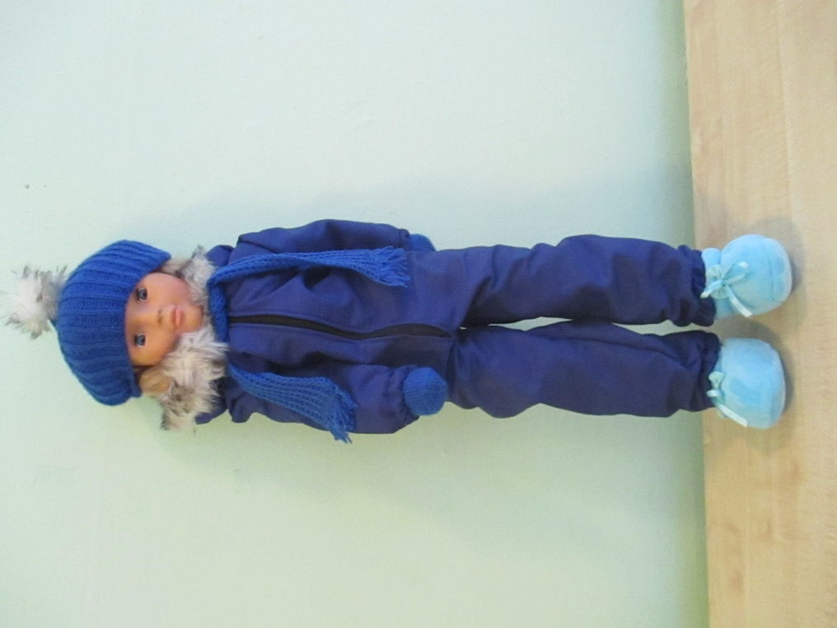
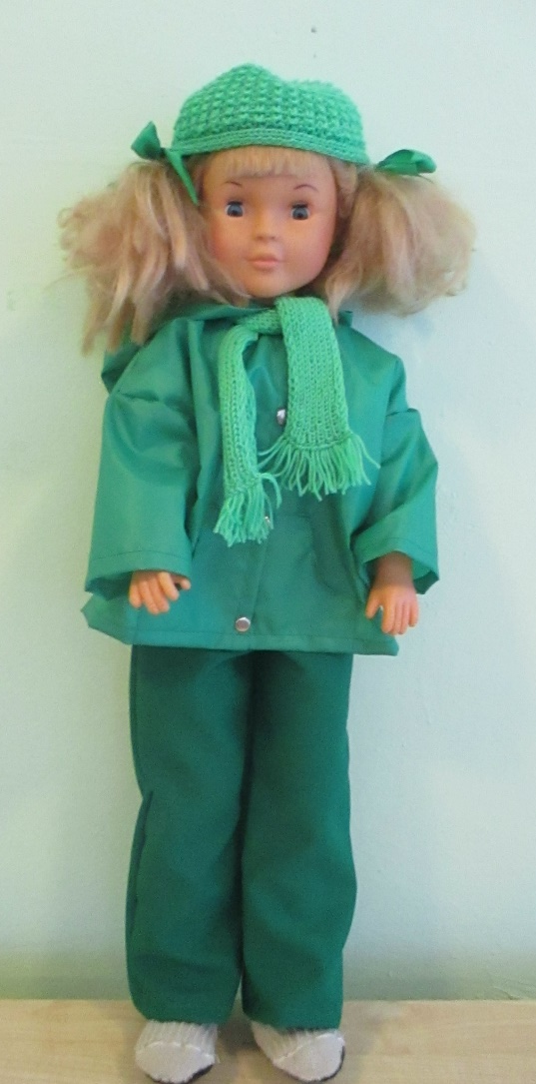
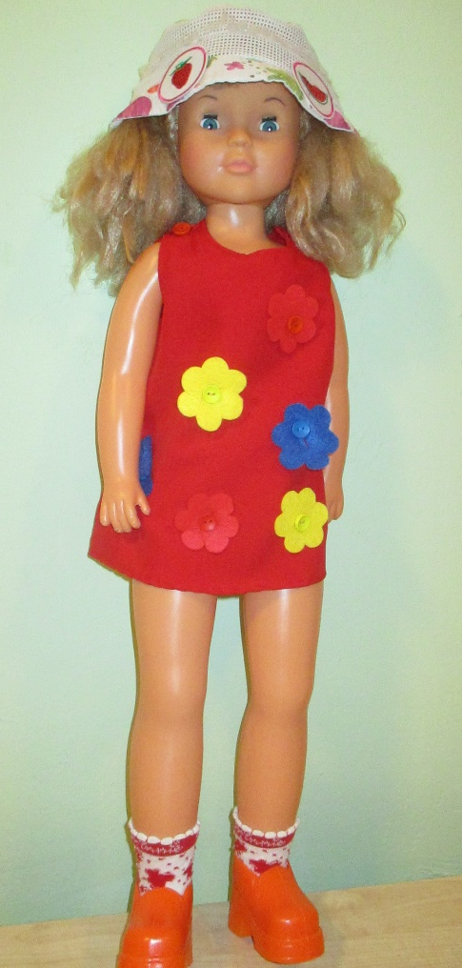
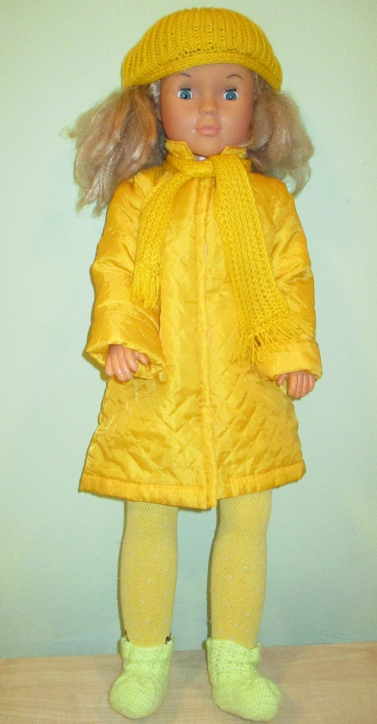
Кукла Таня
Notes:
Представляю вам куклу – Таню, которая является верным другом наших воспитанников и помогает решать огромное множество воспитательных и образовательных задач. Кукла Таня имеет комплекты одежды по всем 4 сезонам. Её одежда имеет сенсорные элементы ( липучки, пуговки, шнурочки, молнии), которые помогают развивать у детей мелкую моторику.

Slide 7
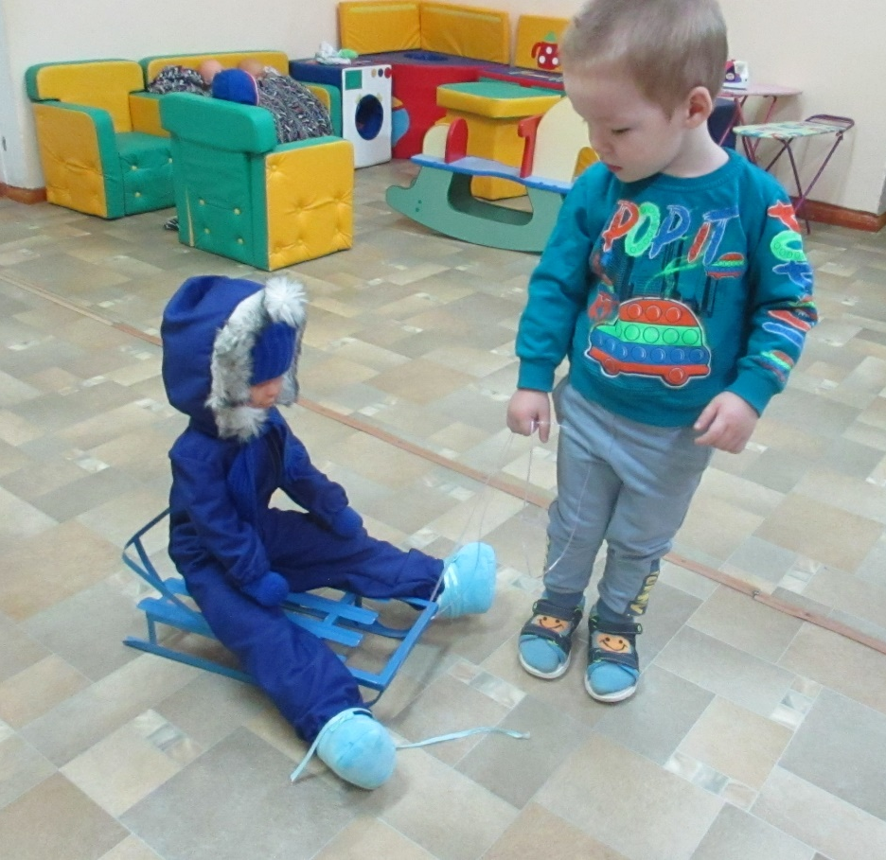
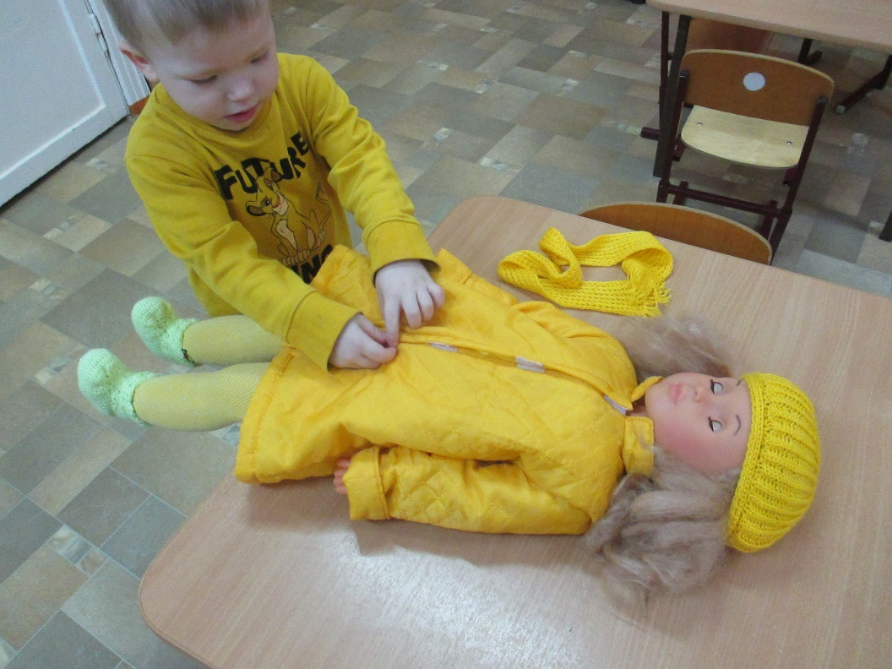
Notes:
В нашей работе особо выделяем значимость адаптационного периода, который продолжается в течение первых двух месяцев. Соответственно тематика игр подбирается с учетом важной цели адаптационного периода-создание комфортной психологически безопасной среды, обеспечивающей эмоционально-положительное общение каждого ребенка со взрослыми. В процессе адаптации куклы сопровождают детей во всех режимных моментах
Развитие игры в раннем возрасте определяется окружением, так как ребёнок развивается под влиянием впечатлений от окружающего мира. \поэтому создание игровой образовательной ситуации с использованием куклы и грамотное руководство ею позволят осуществлять обучение в различных образовательных областях. Прежде всего , это простейшие навыки самообслуживания. Оброазовательная технология «Поиграем с куклой» поможет педагогам научить ребёнка самостоятельно, в правильной последовательности , аккуратно раздеваться и одеваться, складывать одежду, мыть и вытирать руки, застёгивать застёжки, есть с помощью ложки, выбирать занятия и игры

Slide 8
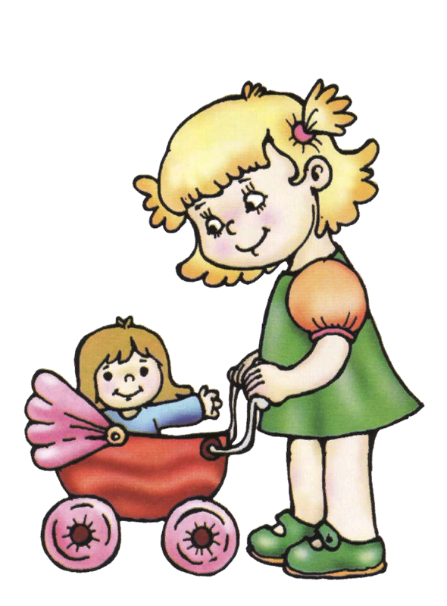
Компоненты
общие задачи на неделю
материал и оборудование
взаимодействие педагога с детьми
содержание игровой образовательной ситуации
усложнение игровой образовательной ситуации
дидактические игры и упражнения к игровой образовательной ситуации
становление социокультурного опыта
Notes:
Тематические блоки позволяют легко интегрировать различные виды деятельности ( игровая, предметная, коммуникативная, художественно – эстетическая и др),используя эффективные средства и способы в различных условиях. Содержание каждой тематической недели выстроено в определенной последовательности и имеет следующие компоненты :

Slide 9
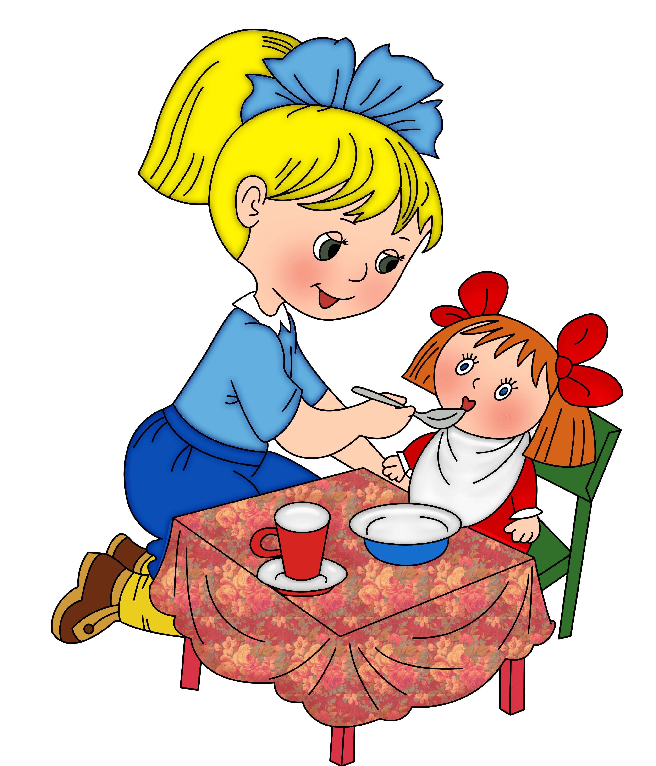
Важные компоненты и условия реализации технологии:
РППС
Предметная деятельность как ведущая
Режиссерская игра
Сенсорная ориентировка
Форма партнёрского взаимодействия
Ведущая роль взрослого
Индивидуализация образовательного процесса
Интеграция образовательного процесса
Поддержка детской инициативы
Культурные практики гендерный подход
Взаимодействие с семьей
Notes:
Важные компоненты и условия реализации технологии представлены на слайде.

Slide 10
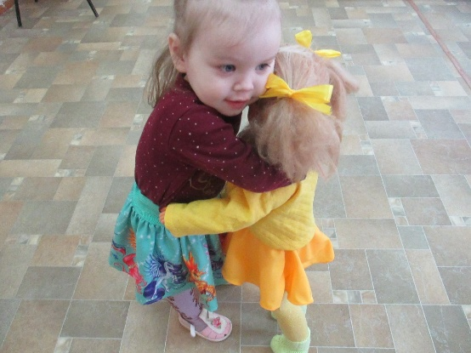
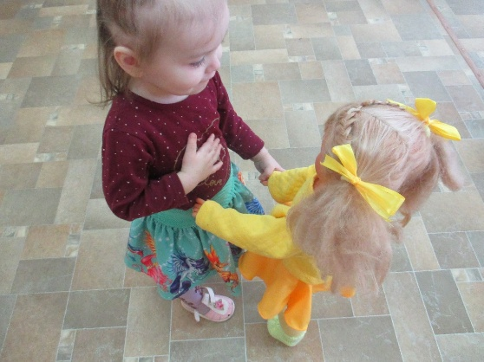
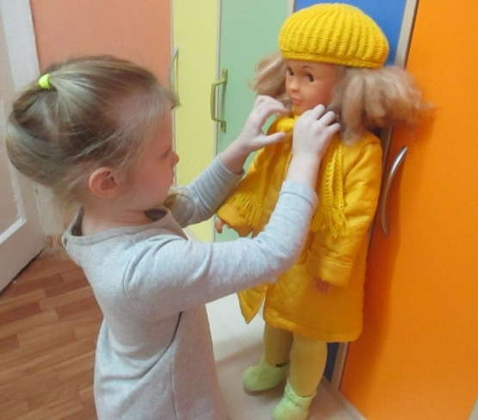
Реализация тематических
блоков
Знакомство с ближайшими предметным окружением и ориентировка в предметно- пространственной среде (комната, участок)
Обучение предметным, орудийным и игровым действиям использованием дидактических игр и упражнений с куклой.
Создание условий для сенсорного, речевого и социально-коммуникативного развития.
Содействие выполнению различных игровых заданий, способствующих овладению жизненно необходимым навыками в различных образовательных областях.
Воспитание у детей отношения друг к другу, заботливого отношения к игрушкам.
Содействие эмоциональному благополучию каждого ребёнка.
Notes:
Реализация тематических блоков осуществляется в определенный временной отрезок через решение конкретных задач, соотносимой с той или иной игровой образовательной ситуацией. Назовем основные.
Знакомство с ближайшими предметным окружением и ориентировка в предметно- пространственной среде (комната, участок)
Обучение предметным, орудийным и игровым действиям использованием дидактических игр и упражнений с куклой.
Создание условий для сенсорного, речевого и социально-коммуникативного развития.
Содействие выполнению различных игровых заданий, способствующих овладению жизненно необходимым навыками в различных образовательных областях.
Воспитание у детей отношения друг к другу, заботливого отношения к игрушкам.
Содействие эмоциональному благополучию каждого ребёнка.
Социальный опыт рассматривается в педагогике как ценная норма социально-коммуникативного развития и направлена на приобретение ребенком необходимых навыков для его социализации. Так например , в начале года дети осваивают правила пользования бытовыми предметами ( расческа должна быть чистой и жить в « домике» ) , игрушками (как играть и ухаживать за игрушками) навыки умывания, одевания.
Учитывая психофизиологические особенности детей раннего возраста, предлагаем создавать условия для общения и взаимодействие с детьми как групповой, так и индивидуальной форме. Количество детей – участников игровых образовательных ситуаций может меняться в течение дня ( во время приема, умывания, одевания, на прогулке, между занятиями, на прогулке после сна) с учетом уровня развития каждого ребенка и освоении им содержания образовательной ситуации.

Slide 11
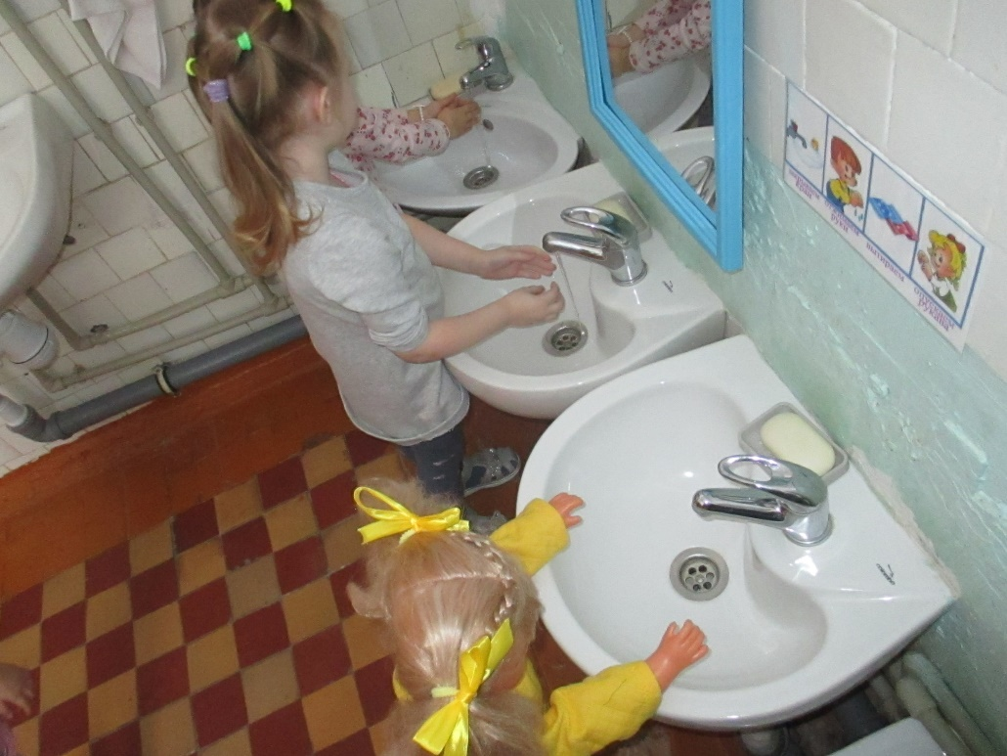
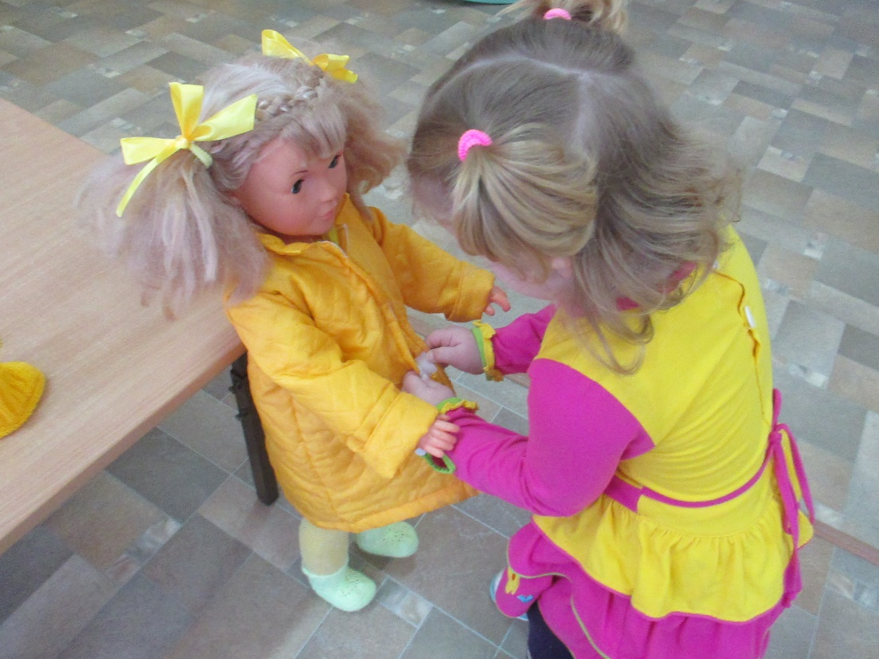
навык умывания
(не проливать воду на пол- а то можно поскользнуться и упасть)
навык одевания
(одежда обеспечивает тепло, комфорт, безопасность и даже красоту)
Notes:
Так, например, в начале года дети осваивают правила пользования бытовыми предметами, игрушками, навык умывания (не проливать воду на пол- а то можно поскользнуться и упасть), навык одевания (одежда обеспечивает тепло, комфорт, безопасность и даже красоту) Одежда красивая, чистая, согревает на прогулке. Пальто нужно застёгивать на все застёжки, тогда кукла не простынет

Slide 12
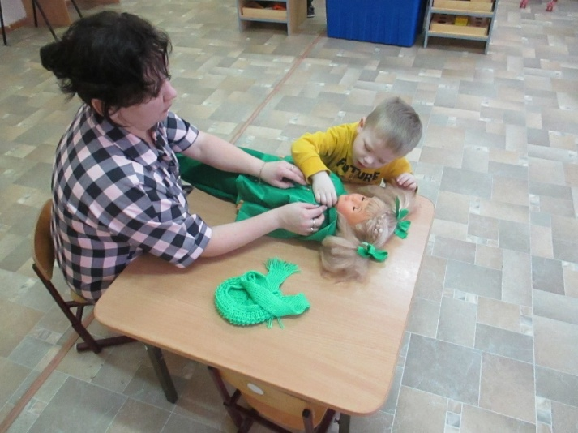
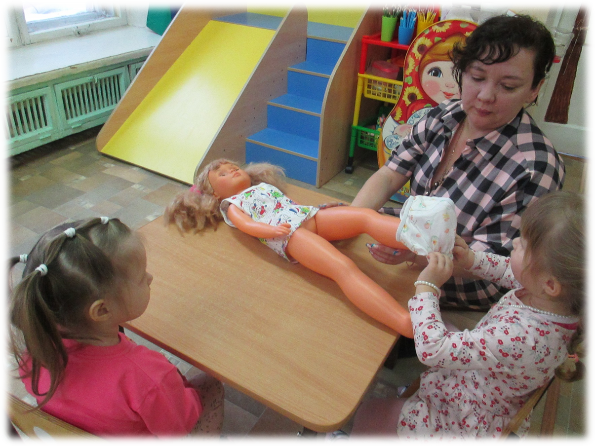
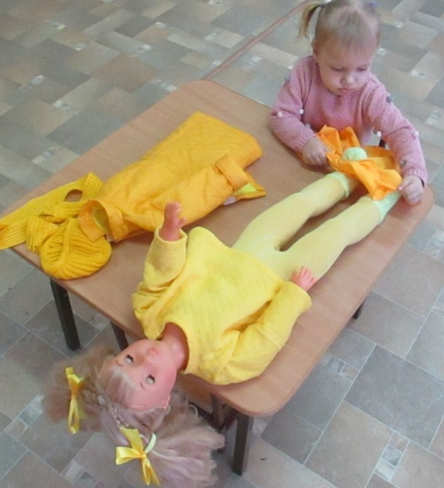
Этапы технологии
1 этап
2 этап
3 этап
Notes:
В предлагаемой технологии «Поиграем с куклой» игровое взаимодействие осуществляется по спирали в три этапа.
1 этап «Мы вместе»( совместное действие. Взрослый - ребенок)
Одевая кукол на прогулку, обращаем внимание детей на точное название предметов одежды и последовательности одевания, последовательно выполняем действия сопровождая речью.
Предлагаем ребенку: Давай мы с тобой вместе будем помогать кукле. Надо просунуть правую ножку, затем левую. Кукла говорит спасибо за помощь.
2 этап «Попробуй сам» (совместно разделенные действия)
3 этап «Научи куклу» (самостоятельное действие).
Взрослый наблюдает за действием ребенка.
При этом важно понимать, что в совершении любого действия объединяются усилия неумелого ребенка или куклы и умеющего взрослого

Slide 13
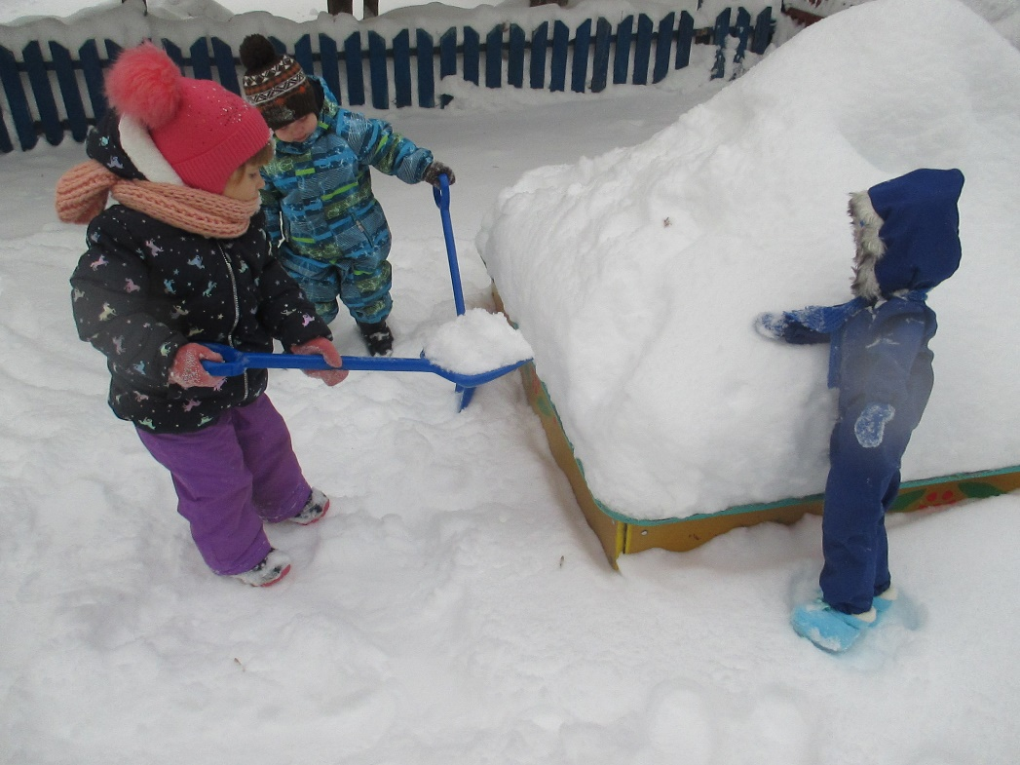
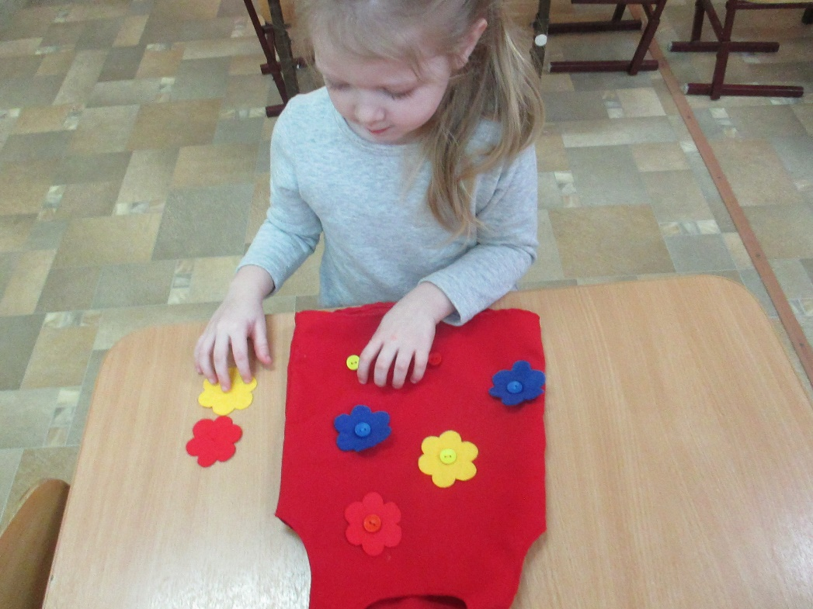
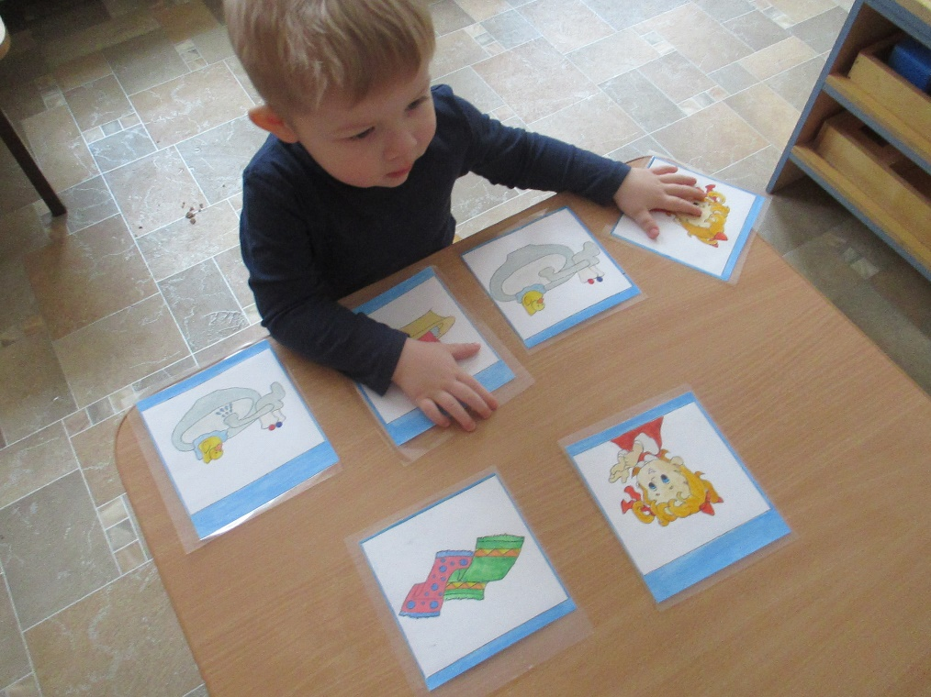
Notes:
Опыт показывает, что игровые действия с куклой , которые взрослый демонстрирует и поясняет, не только увлекает детей, но и вооружает их способами поведения.
В течении года с помощью дидактических кукол закрепляем жизненно необходимые навыки. В первую очередь это навык одевания с учетом сезонных условий в зависимости от времени года. И в определенной последовательности действий одевания и раздевания. Также реализуются задачи по освоению действий самообслуживания: застегивать застежки, складывать одежду на место.

Slide 14
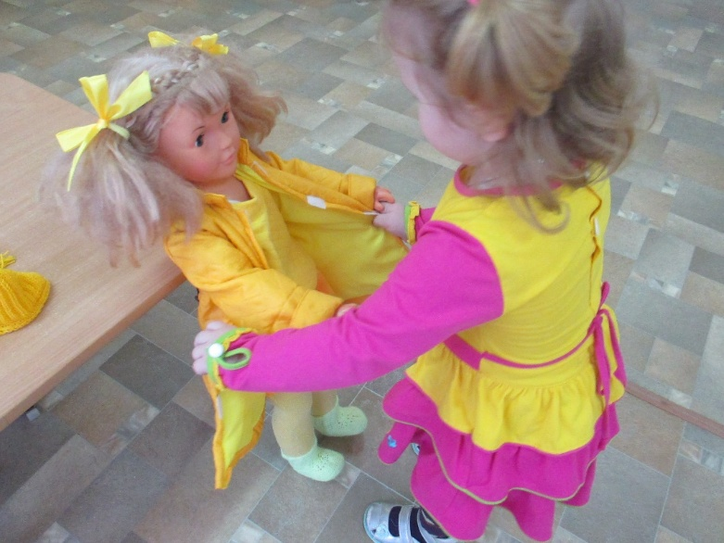
Индивидуализации способствует:
Пристальное внимание к каждому воспитаннику
Стимулирование речевого общения
Обращение к ребёнку и кукле по именам
Поощрение самостоятельного проявления ребёнка путем побуждения его к определенным предметным действиям
Notes:
Планирование каждой игровой образовательной ситуации на неделю предусматривает повторение одного и того же содержания с постепенным усложнением для его закрепления и использования в самостоятельной деятельности каждым ребенком.

Slide 15
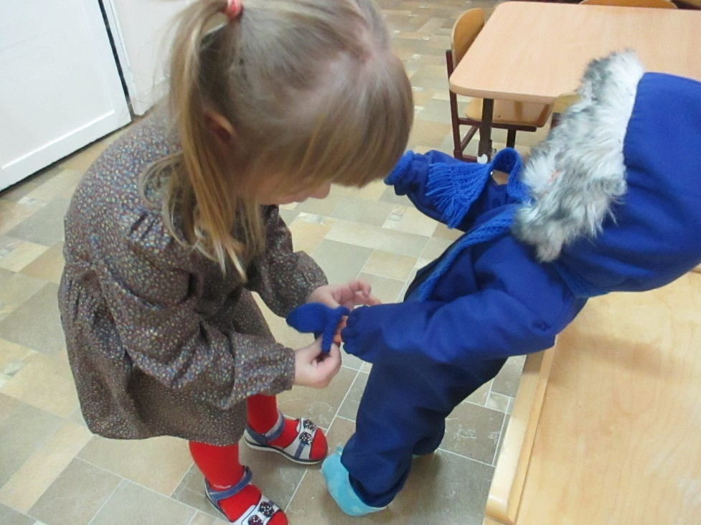
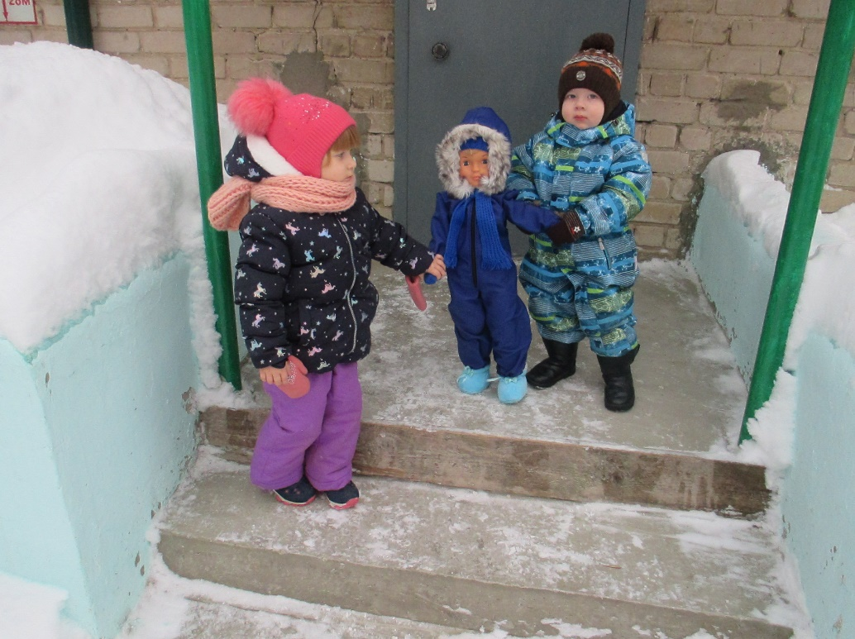
Владение речевой выразительностью означает
умение активно пользоваться
следующими средствами коммуникации:
Интонацией
Логическим ударением при выделение значимых слов
Паузами, сопровождая их мимикой и эмоциями
Темпом, чаще всего размеренным, спокойным
Силой и высотой голоса, меняя их в зависимости от ситуации
Notes:
Владение речевой выразительностью означает умение активно пользоваться следующими средствами коммуникации:
Интонацией
Логическим ударением при выделение значимых слов
Паузами, сопровождая их мимикой и эмоциями
Темпом, чаще всего размеренным, спокойным
Силой и высотой голоса, меняя их в зависимости от ситуации

Slide 16
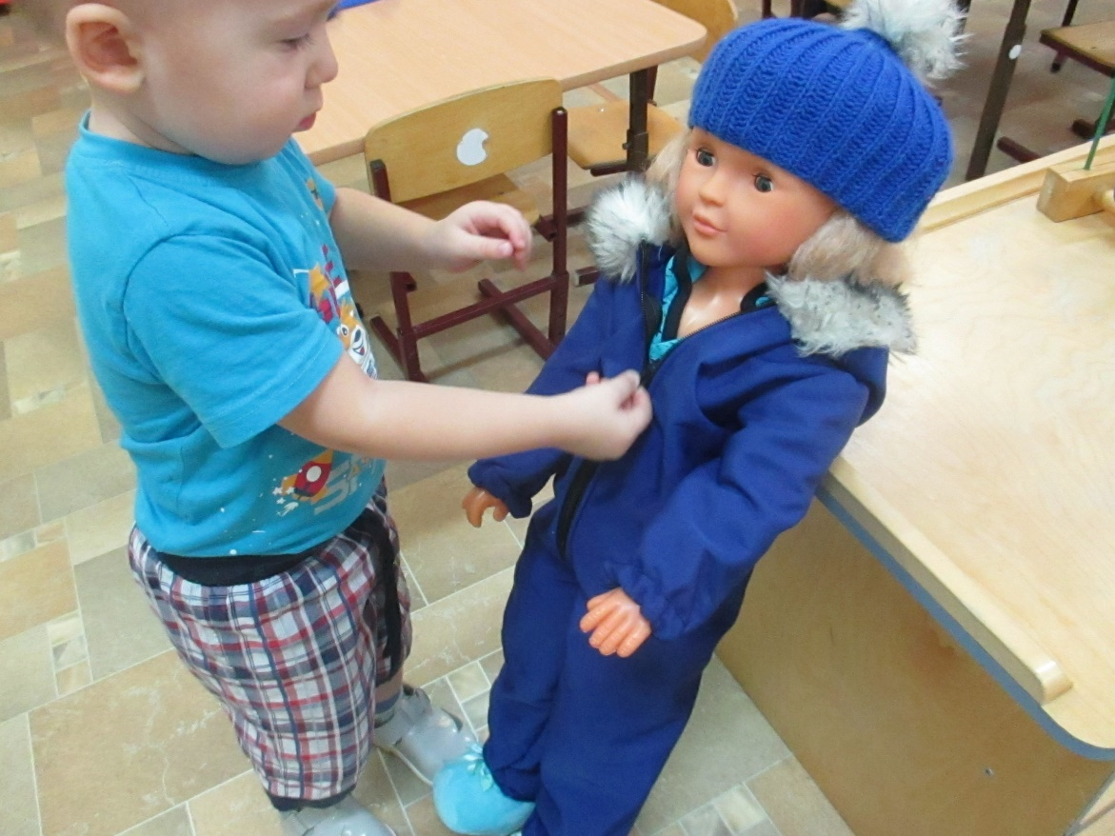
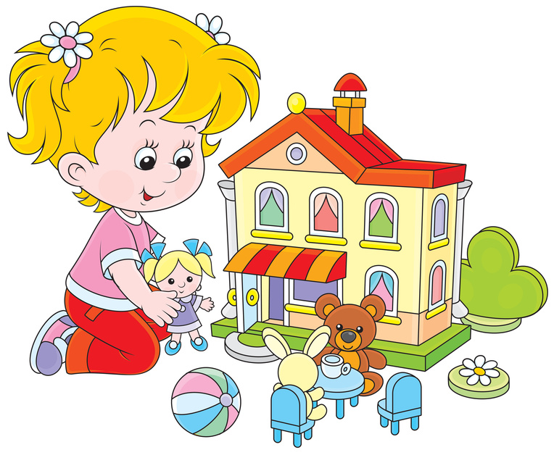
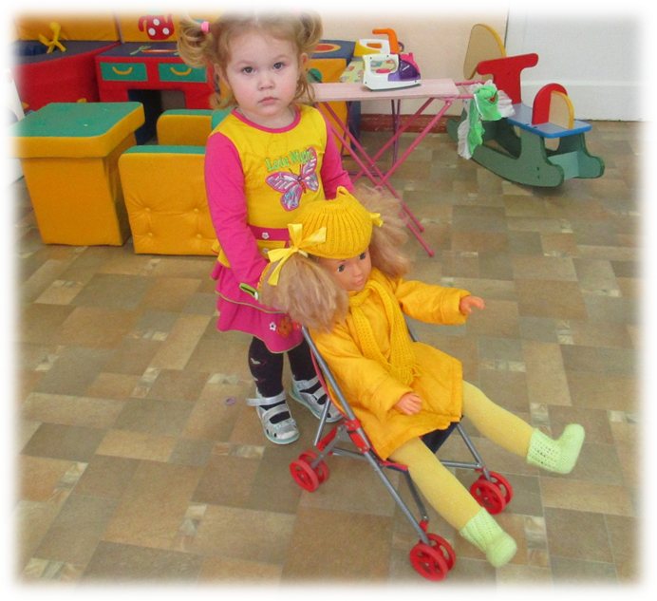
Notes:
В процессе руководства игровой образовательной ситуацией с использованием алгоритма взаимодействия ( от совместного со взрослым действия, через совместно – разделенные к самостоятельному действию) воспитанники начинают воспринимать взрослого как помощника и партнера по деятельности, как образец для подражания. Таким же интересным партнером как для девочек, так и для мальчиков становятся дидактические куклы. Погружаясь от ситуации к ситуации в мир действий в дидактические куклы, дети испытывают радость от встречи с ними, от полученных впечатлений различных предметных областях, испытывают потребность в общении. Они свободно ориентируются в предметно- пространственной среде, самостоятельно действуют с куклами и предметами, делятся игрушками во время совместных игр. Постепенно обретая самостоятельность, дети демонстрируют свои успехи в различных игровых и жизненных ситуациях.

Slide 17
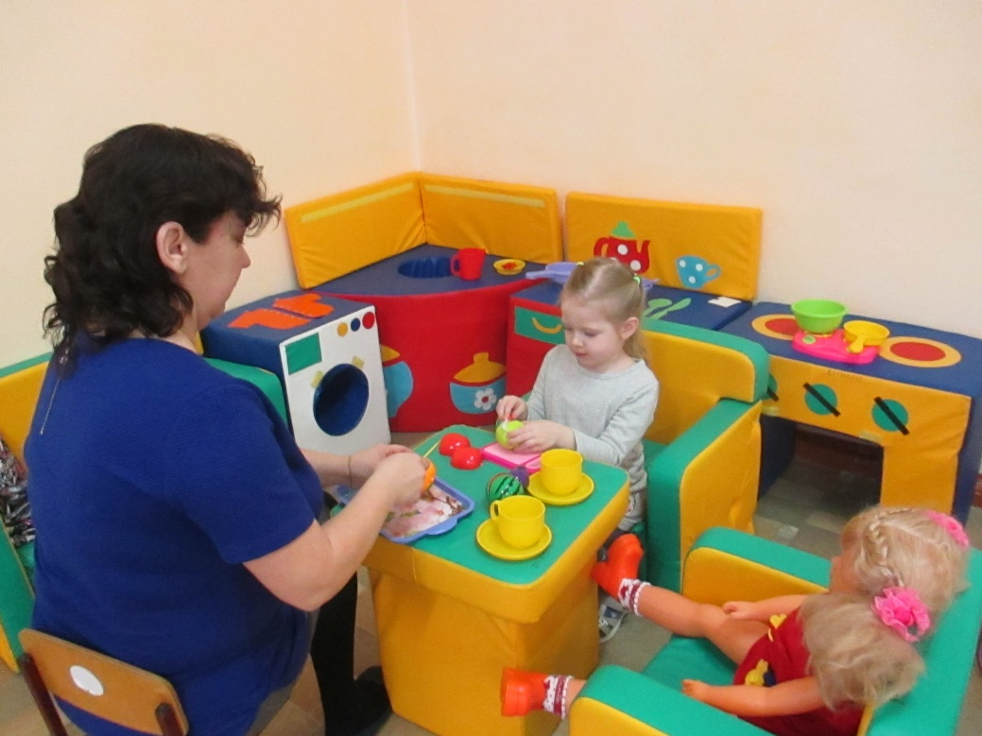
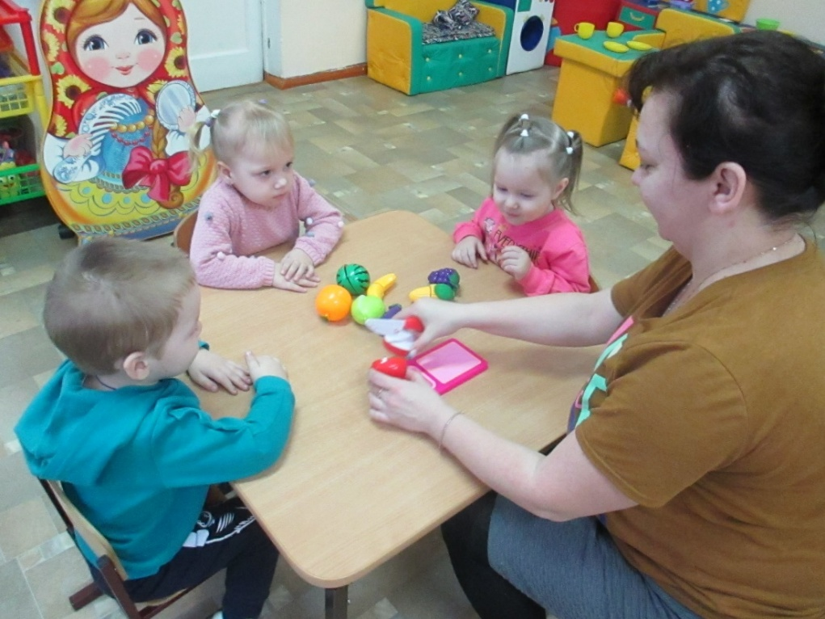
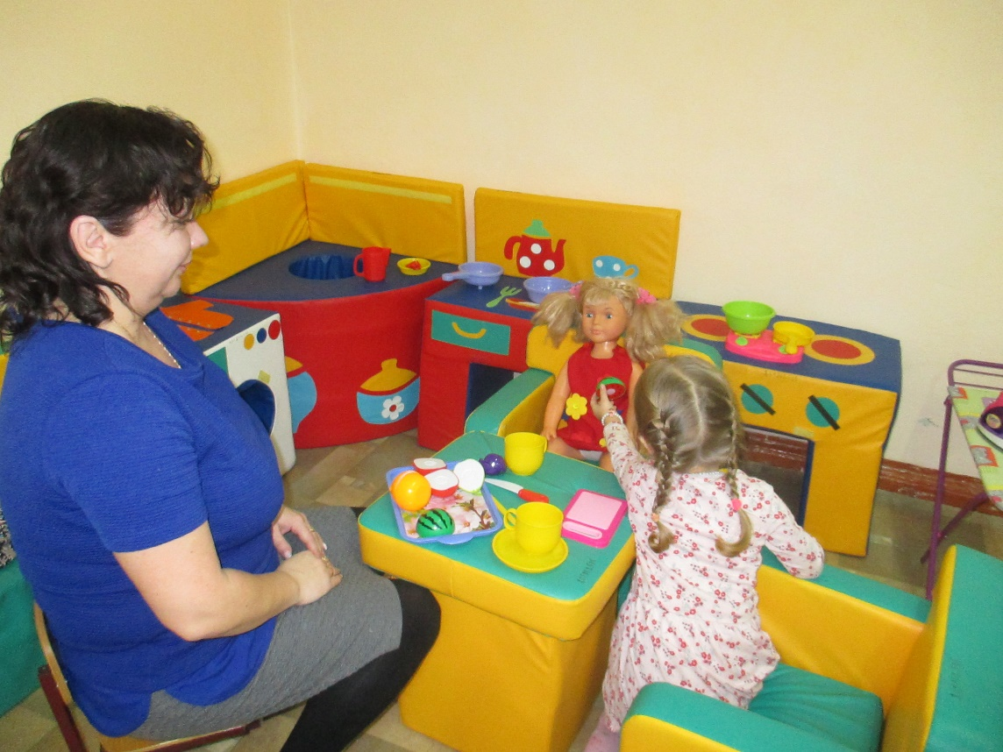
Notes:
На этом у меня все

Slide 18
Обратная связь
dsberezka-nekl1@yandex.ru

